Slide 1


ESTUDO SOBRE EDUCAÇÃO PREVIDENCIÁRIA NAS EFPC:
DIAGNÓSTICO E BOAS PRÁTICAS
PREVIC e SURPC/SPREV

Slide 2

PANORAMA DO SISTEMA
Previdência Complementar Fechada – set/2021
7,9 milhões
População abrangida
265
EFPC em funcionamento
1.107
Planos
R$1.14 tri Ativos
3,9 milhões
Participantes e assistidos
(aposentados e pensionistas)
Benefícios pagos por ano: R$ 70 bilhões
4 milhões
Pessoas Designadas
(indicadas que podem ter direito a benefícios)
3.330
Patrocinadores e Instituidores
2

Slide 3

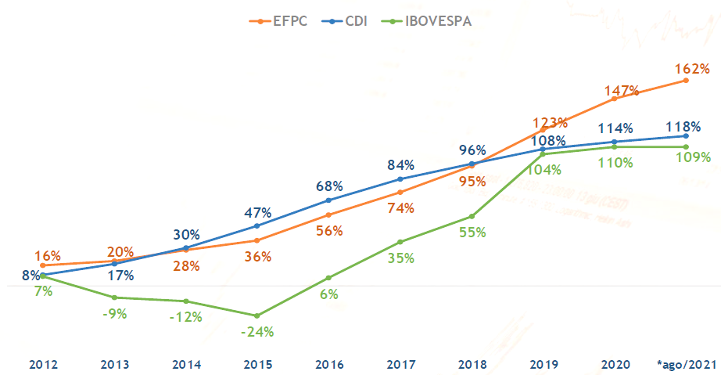
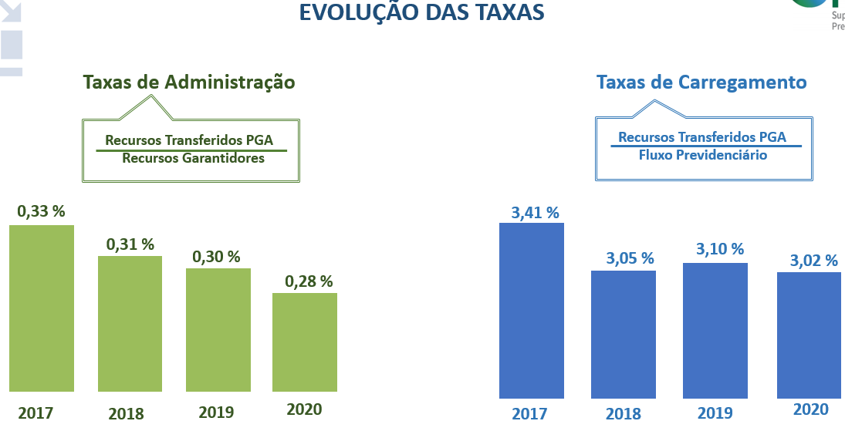
Características EFPC
Poupança a longo prazo
Sem fins lucrativos
Governança compartilhada
Transparência informações
EVOLUÇÃO TAXA ADMINISTRAÇÃO
RENTABILIDADE
3

Slide 4
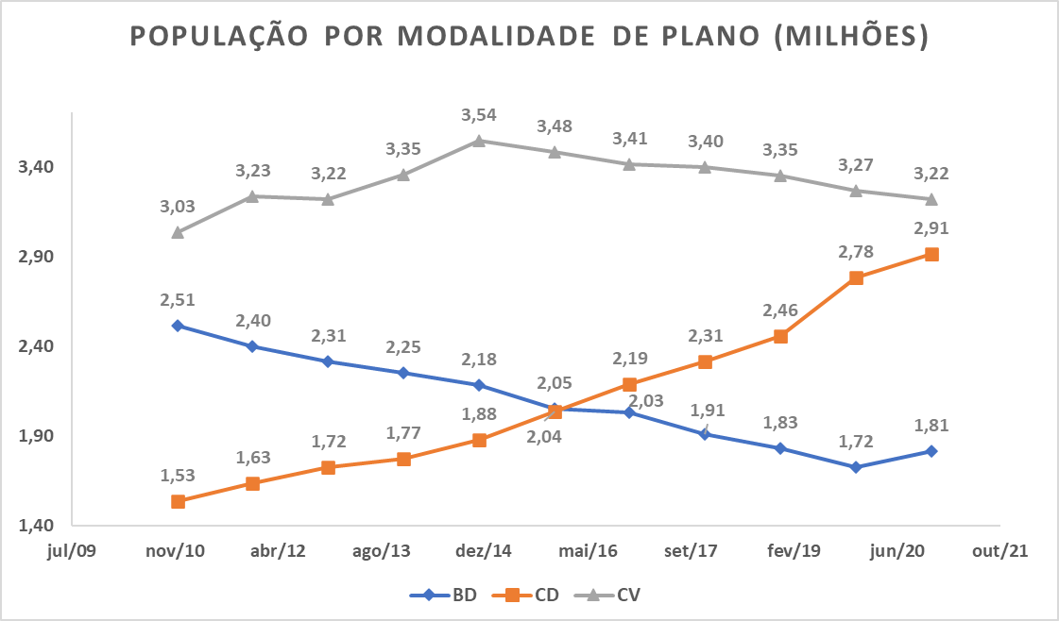
CRESCIMENTO PLANOS CD: ACUMULAÇÃO EM CONTA INDIVIDUAL
Planos CD requerem transparência nas informações:
extratos financeiros atualizados
projeções valores futuros de benefícios (simuladores/monitoramento de renda)
forma recebimento benefícios
rentabilidades
custos administrativos
4

Slide 5
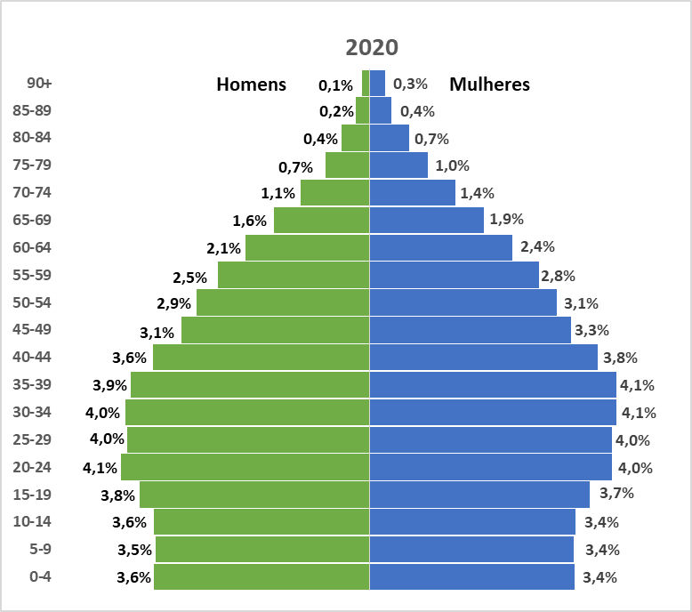
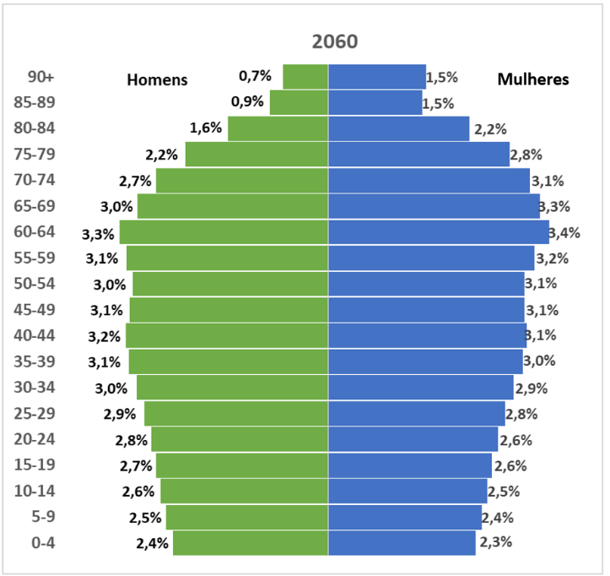
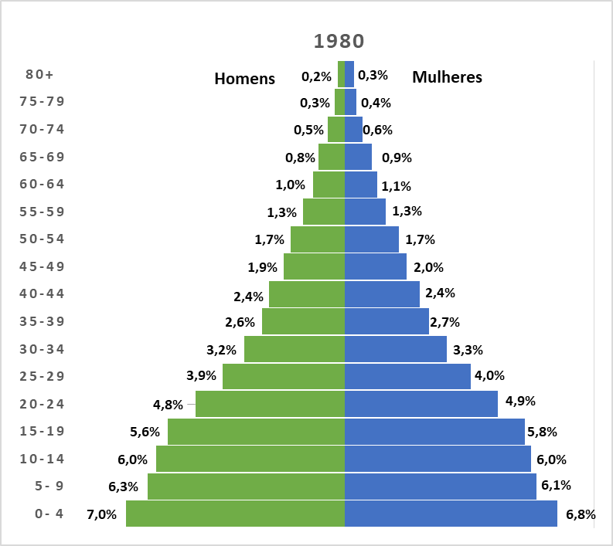
DESAFIOS DEMOGRÁFICOS - IMPACTOS NA PREVIDÊNCIA
1980
2020
2060
4% > 65 ANOS
9,8% > 65 ANOS
25,5% > 65 ANOS
Fonte: IBGE - Elaboração CGEF/Previc
5

Slide 6
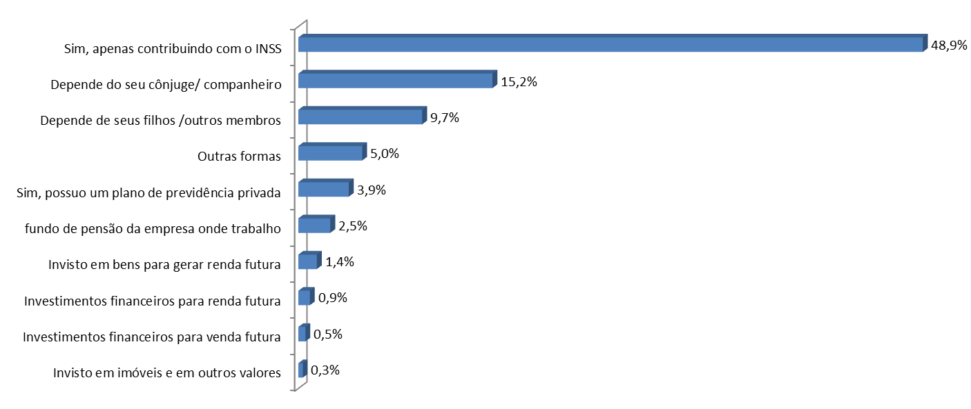
%
PESQUISA BANCO CENTRAL - PLANEJAMENTO PARA APOSENTADORIA
Ano base - 2015
6

Slide 7
ATORES DO PROCESSO DE EDUCAÇÃO PREVIDENCIÁRIA
Governo:
  CNPC: critérios e normas de regulação das entidades fechadas de previdência complementar – EFPC (fundos de pensão)
  PREVIC: orientação por guias de melhores práticas / relatórios que estimulam eficiência operacional EFPC / indução cultura da transparência informações / incentivo à poupança / participação ativa FBEF
  SURPC: formulador de políticas e normas / participação ativa FBEF / promoção e elaboração materiais de educação financeira e previdenciária / parcerias para ações educacionais
EFPC:
  divulgação de informações: rentabilidades, despesas administrativas, extratos, simuladores;
  ações e materiais para promoção de educação previdenciária: campanhas de adesão, preparação para aposentadoria, funcionamento do plano, benefícios de riscos, vantagens tributárias, etc.
Patrocinadores: promover ações de educação previdenciária e divulgar planos de benefício
Entidades de classe e setoriais: iniciativas conscientização sobre necessidade economizar para aposentadoria
7

Slide 8
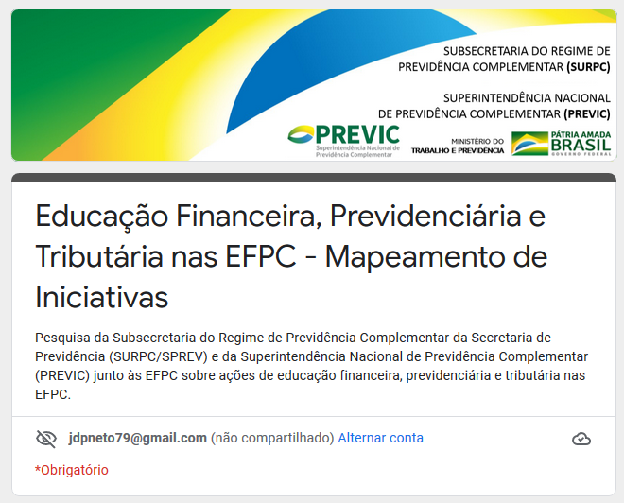
Mapeamento das iniciativas de Educação Financeira e Previdenciária nas EFPC
Disponibilização de questionário online às EFPC (16 a 30/09/2021);
Elaboração conjunta pela SURPC/SPREV e Previc;
Intuito: aferir o nível de participação dessas entidades no oferecimento de ações de educação financeira e previdenciária aos participantes, bem como de informações referentes a seus planos de benefício.
* Base cadastral de agosto/2021.

Slide 9
Mapeamento das iniciativas de Educação Financeira e Previdenciária nas EFPC
16 perguntas em relação a:
  acesso a extrato do plano de benefícios;
  acesso a simuladores de benefícios e incentivo à utilização;
  monitoramento ativo da renda projetada e incentivos ao aumento da poupança previdenciária;
  acesso ao Relatório Anual de Informações (RAI);
  acesso ao Demonstrativo de Investimentos (DI), e
  ações/produtos de educação previdenciária (próprias ou de terceiros).

Slide 10
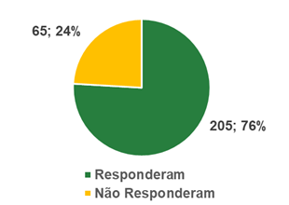
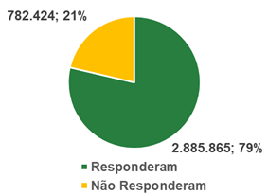
Mapeamento das iniciativas de Educação Financeira e Previdenciária nas EFPC
Solicitação de preenchimento a 270* EFPC ativas (3,7 milhões de participantes ativos e assistidos).
Quem respondeu?
  Boa adesão das entidades

Slide 11
Mapeamento das iniciativas de Educação Financeira e Previdenciária nas EFPC
Previamente às ações, a divulgação e disponibilização de informações (extratos, simuladores de benefícios, monitoramento ativo da renda projetada, RAI e DI) são imprescindíveis e necessárias, mas não suficientes, para o incremento dos níveis de educação previdenciária dos participantes
TRANSPARÊNCIA – LINGUAGEM CLARA E OBJETIVA – TEMPESTIVIDADE

Slide 12
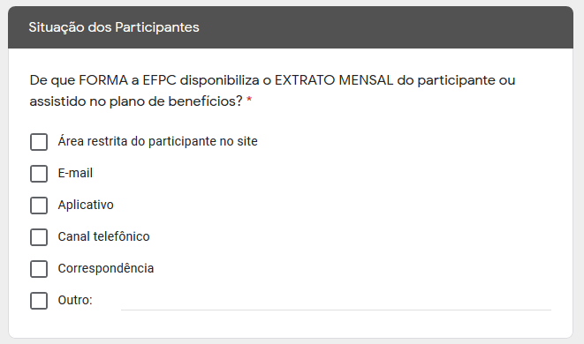
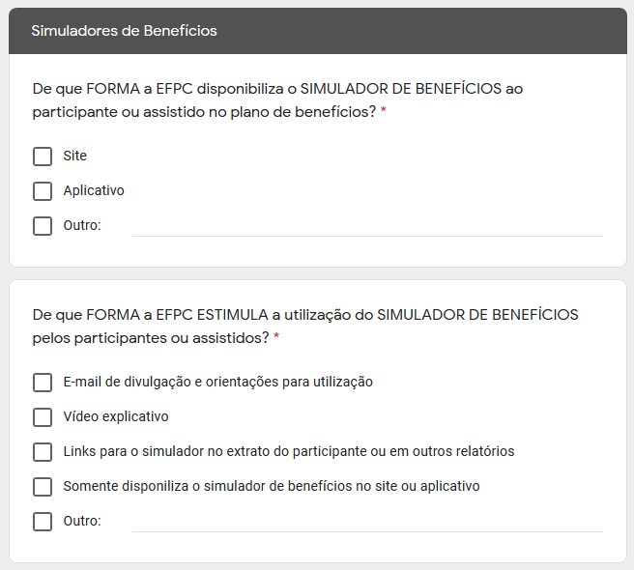
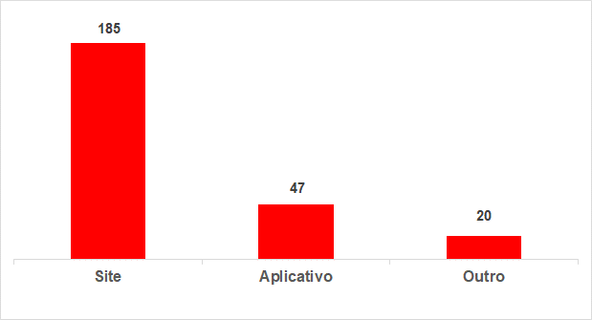
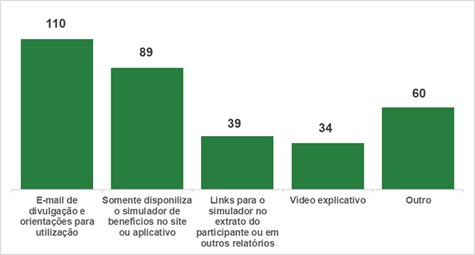
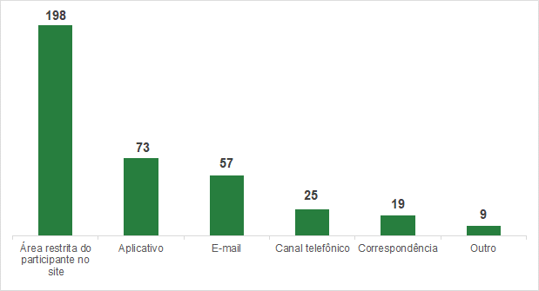
Mapeamento das iniciativas de Educação Financeira e Previdenciária nas EFPC
Meios mais utilizados para a disponibilização dos extratos são eletrônicos, sendo que ainda persistem os físicos (telefone/correspondência) ou alternativos (Whatsapp, principalmente)
Simuladores de benefícios são amplamente disponibilizados aos participantes pelas EFPC (site ou pelos aplicativos); algumas entidades disponibilizam apenas simulações sob demanda (presencial ou por telefone) ou ainda estão desenvolvendo a ferramenta;
89 entidades (43%) apenas disponibilizam a ferramenta, sem incentivar sua utilização pelos participantes;
As demais incentivam o uso principalmente por meio de e-mail, links em documentos (extrato ou outros relatórios), ou ainda por meio de vídeos explicativos;
Meios alternativos de divulgação também estão presentes (como redes sociais e campanhas periódicas para aumento de contribuições).

Slide 13
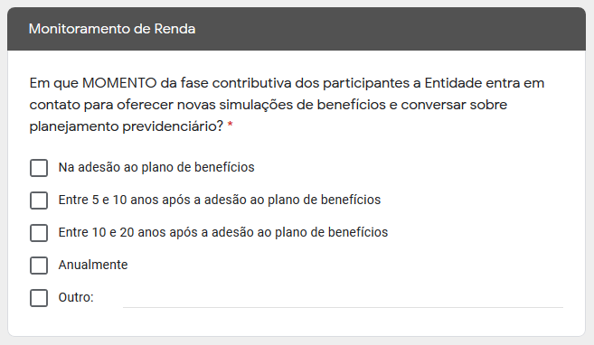
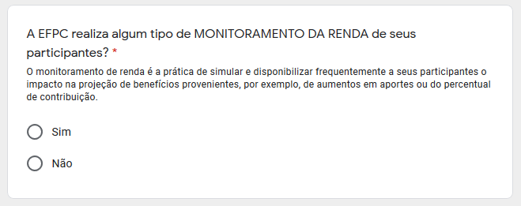
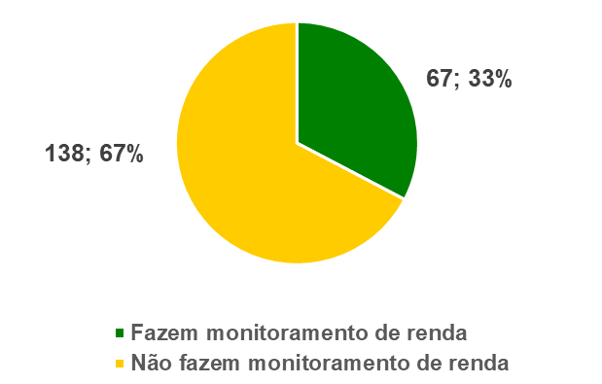
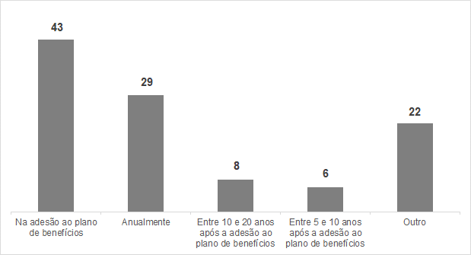
Mapeamento das iniciativas de Educação Financeira e Previdenciária nas EFPC
Prática ainda pouco difundida nas EFPC;
Das 67 que responderam “Sim”, 10 delas somente o realizam no momento da adesão (considera-se, na prática, que apenas 57 entidades (28%) realizam de forma efetiva e frequente o monitoramento ao longo de toda a fase contributiva dos participantes.

Slide 14
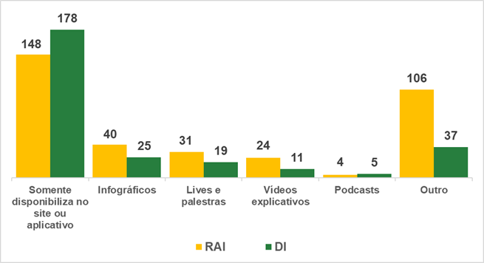
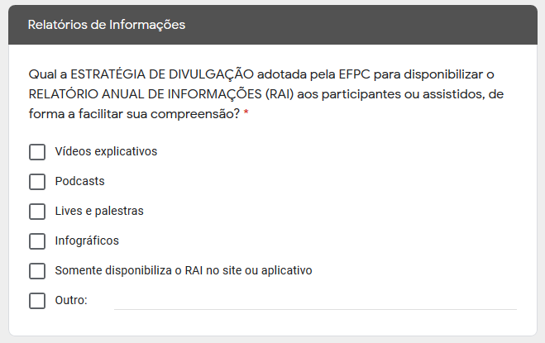
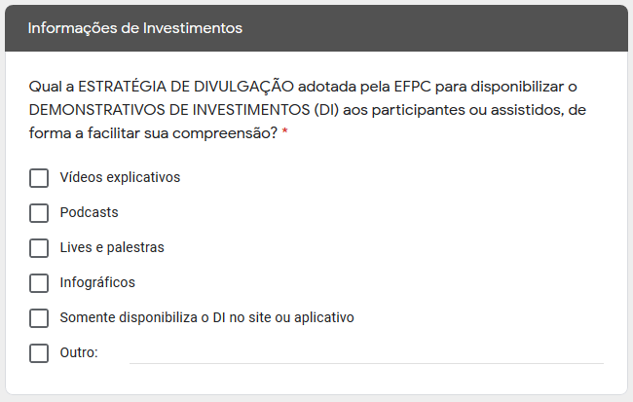
Mapeamento das iniciativas de Educação Financeira e Previdenciária nas EFPC
Ambos os documentos são amplamente divulgados aos participantes pelas EFPC (forma mais adotada é a disponibilização no site ou aplicativo – RAI 72% e DI 87% do total da amostra);
Outros:
  RAI: mais de 52% das EFPC adotam redes sociais, newsletter, banner no site e propaganda no contracheque dos particip.; e
  DI: adotam eventos online, matérias específicas sobre rentabilidade dos planos, banner no site da entidade, redes sociais e newsletters.

Slide 15
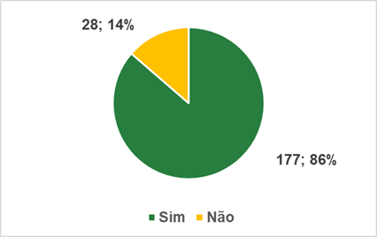
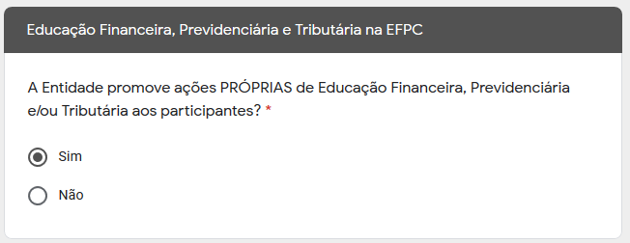
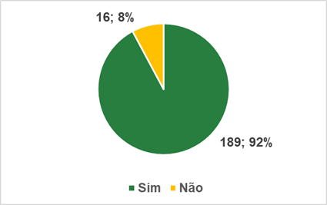
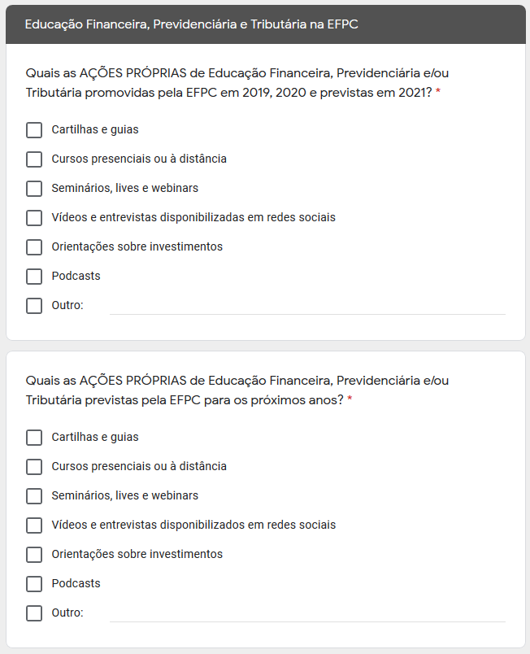
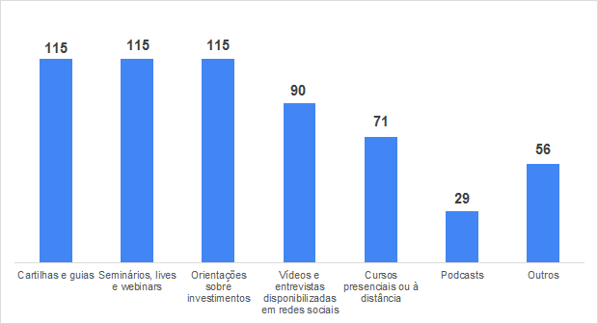
Mapeamento das iniciativas de Educação Financeira e Previdenciária nas EFPC
Ações Previdenciárias
Próprias
92% das EFPC respondentes afirmaram realizar algum tipo de ação de educação previdenciária (própria ou de terceiros), abrangendo diretamente mais de 2,8 milhões de participantes (ativos e assistidos)
Outras ações: sites próprios de eduprev., premiações por ações previdentes de participantes, divulgação de artigos, newsletters, pílulas de conteúdo e games;
108 entidades (53%) pretendem incrementar o rol neste ou nos próximos anos (sinaliza a percepção da importância do tema junto a patrocinadores, participantes e assistidos).

Slide 16
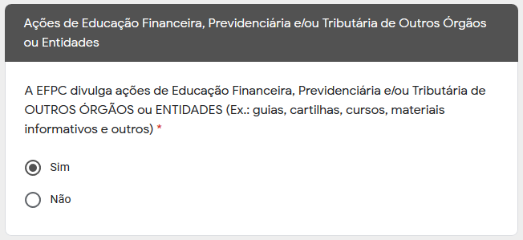
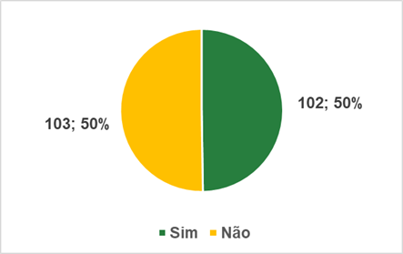
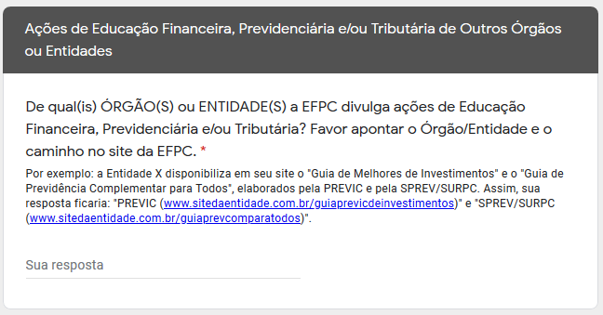
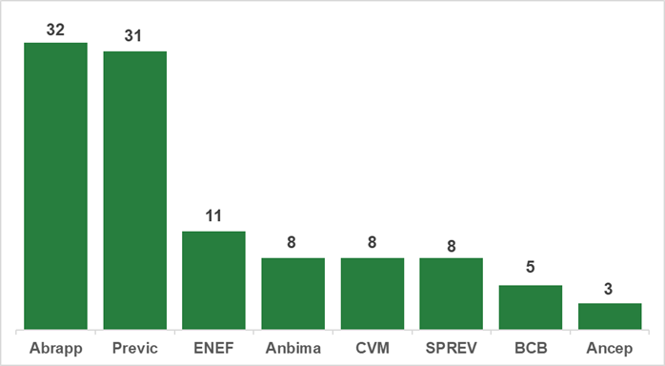
Mapeamento das iniciativas de Educação Financeira e Previdenciária nas EFPC
De Terceiros
50% das EFPC respondentes afirmaram realizar ações de educação previdenciária de terceiros;
As publicações da Abrapp e da Previc são as mais divulgadas pelas EFPC a seus participantes.

Slide 17
Algumas conclusões da pesquisa
  Participação das EFPC na pesquisa foi bastante relevante;
  Disponibilização de informações aos participantes pode ser considerada elevada;
  Disponibilização de simuladores aos participantes pode ser considerada elevada (incentivo à sua utilização ainda possui espaço para melhora);
  Monitoramento de renda dos participantes ainda é pouco praticado pelas EFPC;
  De um universo total de aproximadamente 3,7 milhões de participantes (ativos e assistidos) das EFPC, pelo menos 76% recebe algum tipo de ação educacional (das respondentes, mais de 2,8 milhões (97%) de participantes estão abrangidos por esta temática;
  EFPC tratam a educação previdenciária como tema relevante, e pretendem oferecer ainda mais ações a seus participantes nos próximos anos;
  Novas tecnologias estão ganhando espaço no provimento de informações sobre os planos e de ações de educação previdenciária pelas EFPC, importantes para disseminar tal cultura e para possibilitar aos participantes a tomada de decisões financeiras e previdenciárias mais assertivas.

Slide 18
Encaminhamentos
  Como resultado dos estudos e da pesquisa junto às EFPC, a Previc e a SURPC/SPREV desenvolverão ao longo de 2022 um guia de melhores práticas em educação previdenciária para o segmento fechado de previdência complementar, por meio do qual esperam elevar ainda mais a disseminação do assunto junto aos fundos de pensão e seus participantes.

Slide 19
Obrigado!
A SURPC/SPREV e a Previc agradecem as entidades pela participação na pesquisa e nesta live!
Informações adicionais:
surpc.eduprev@economia.gov.br
previc.cgef@previc.gov.br

